Slide 1

Аналитическая модель и пользовательские сценарии
Команда 4.1

Slide 2

1. Firebase Google Analytics. Основные параметры
В приложении отслеживаются следующие события:
Первый запуск
Начало сессии
Просмотр страницы клуба
Просмотр страницы списка мероприятий
Участие в мероприятии
Создание клуба
Выбор интересов
Регистрация
Авторизация
Выход из профиля

Slide 3
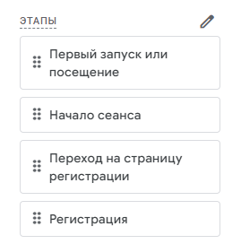
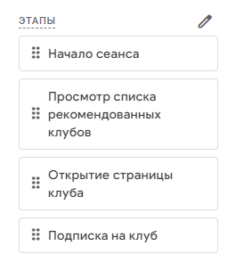
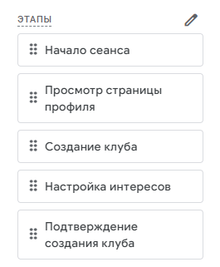
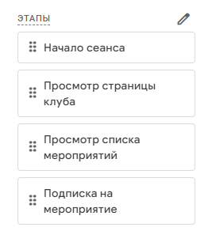
1. Firebase Google Analytics. Исследование воронок
Регистрация
Подписка на клуб
Создание клуба
Участие в мероприятии

Slide 4
2. Пользовательские сценарии. Группы пользователей
Неавторизованный пользователь
Авторизованный пользователь

Slide 5
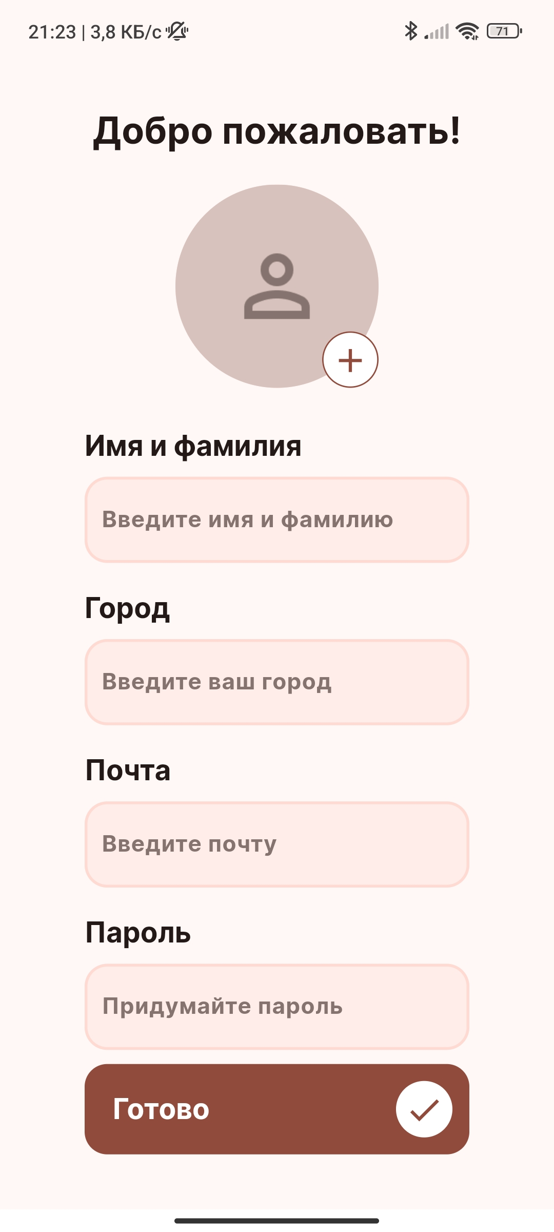
2. Пользовательские сценарии
Неавторизованный пользователь
Регистрация и вход

Slide 6
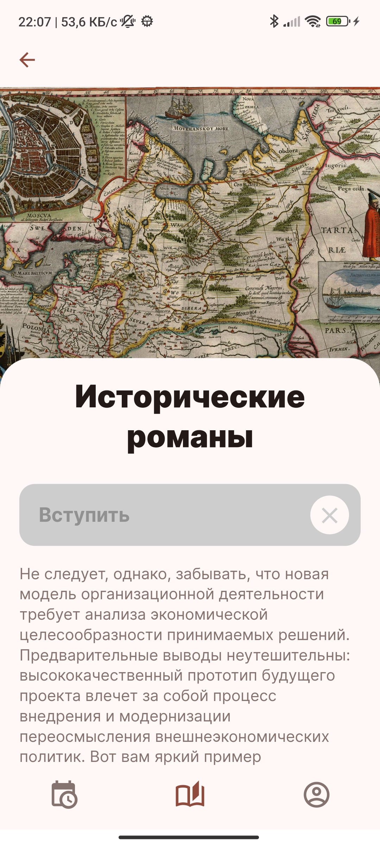
2. Пользовательские сценарии
Неавторизованный пользователь
Просмотр страницы клуба

Slide 7
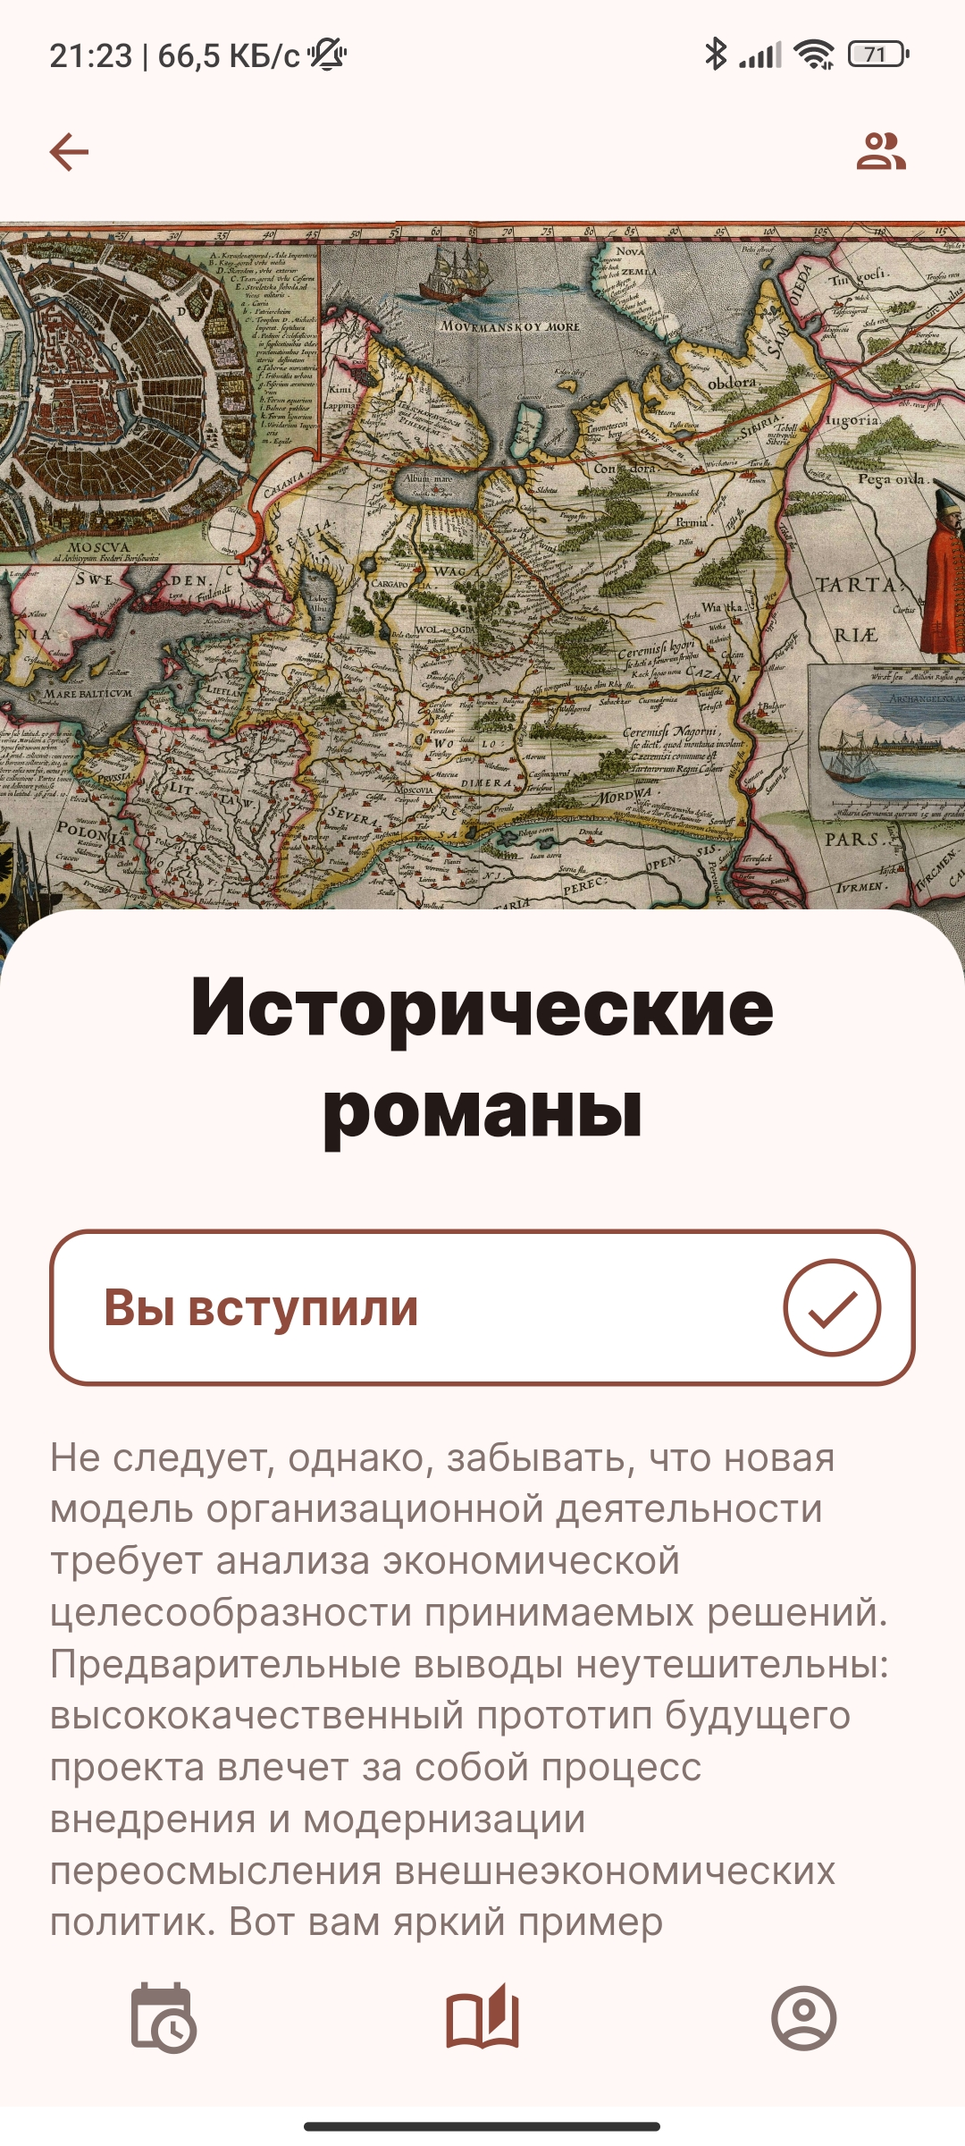
2. Пользовательские сценарии
Авторизованный пользователь
Вступление в клуб

Slide 8
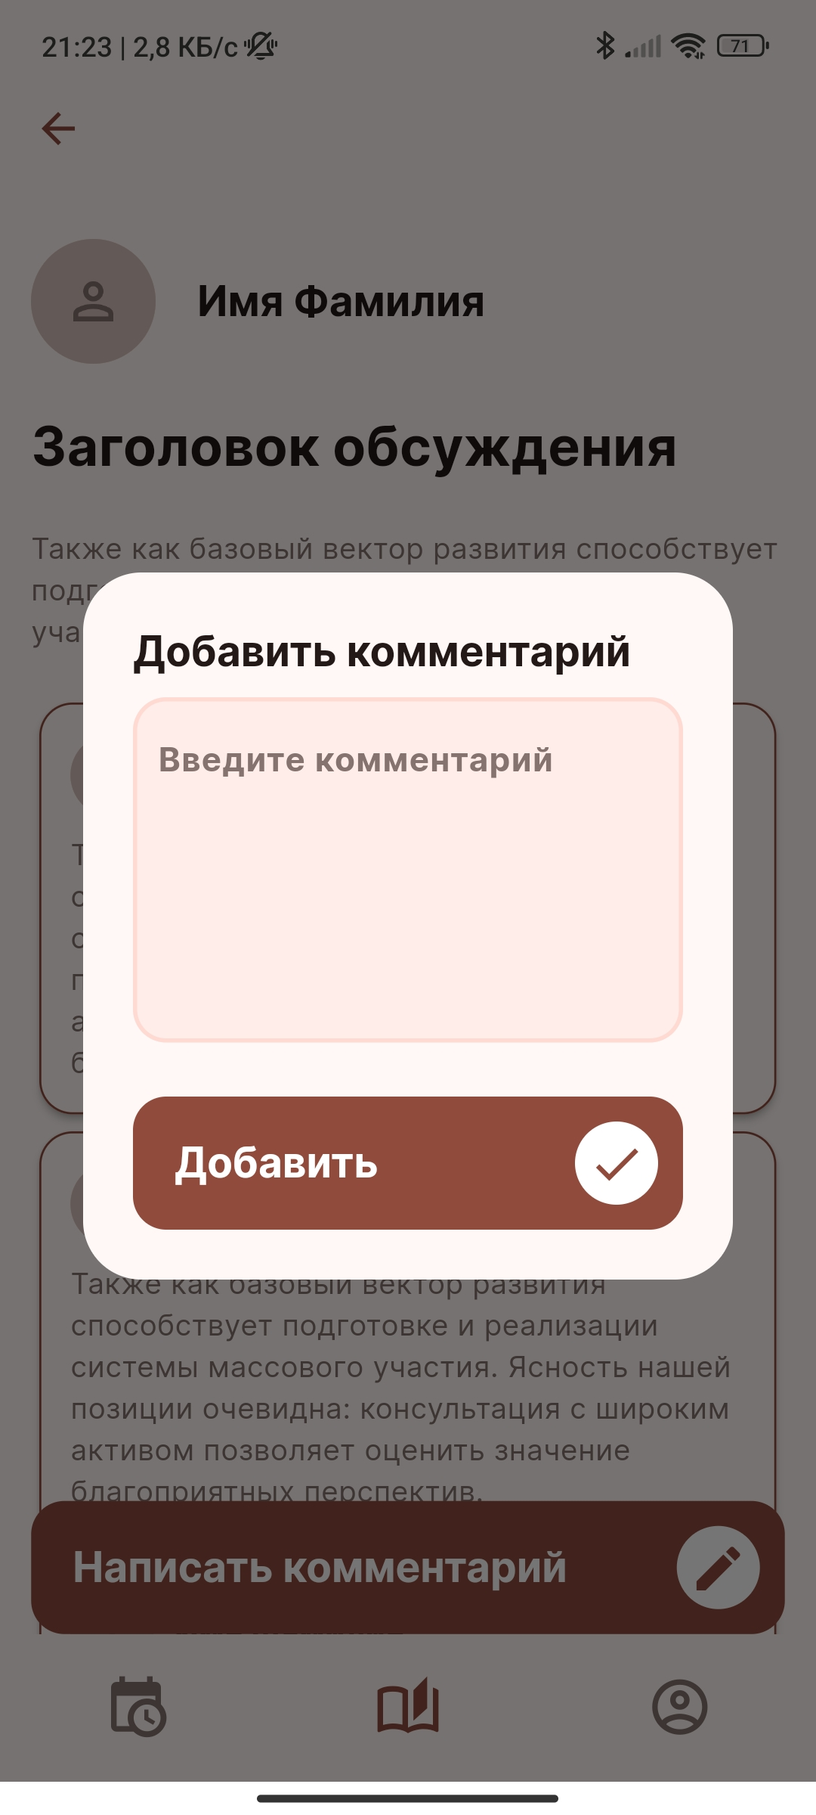
2. Пользовательские сценарии
Авторизованный пользователь
Добавление комментария

Slide 9
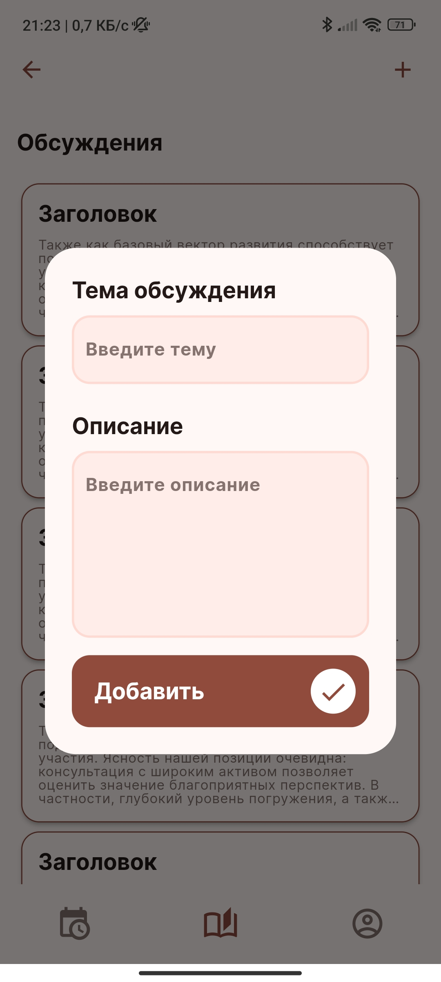
2. Пользовательские сценарии
Авторизованный пользователь
Добавление обсуждения

Slide 10
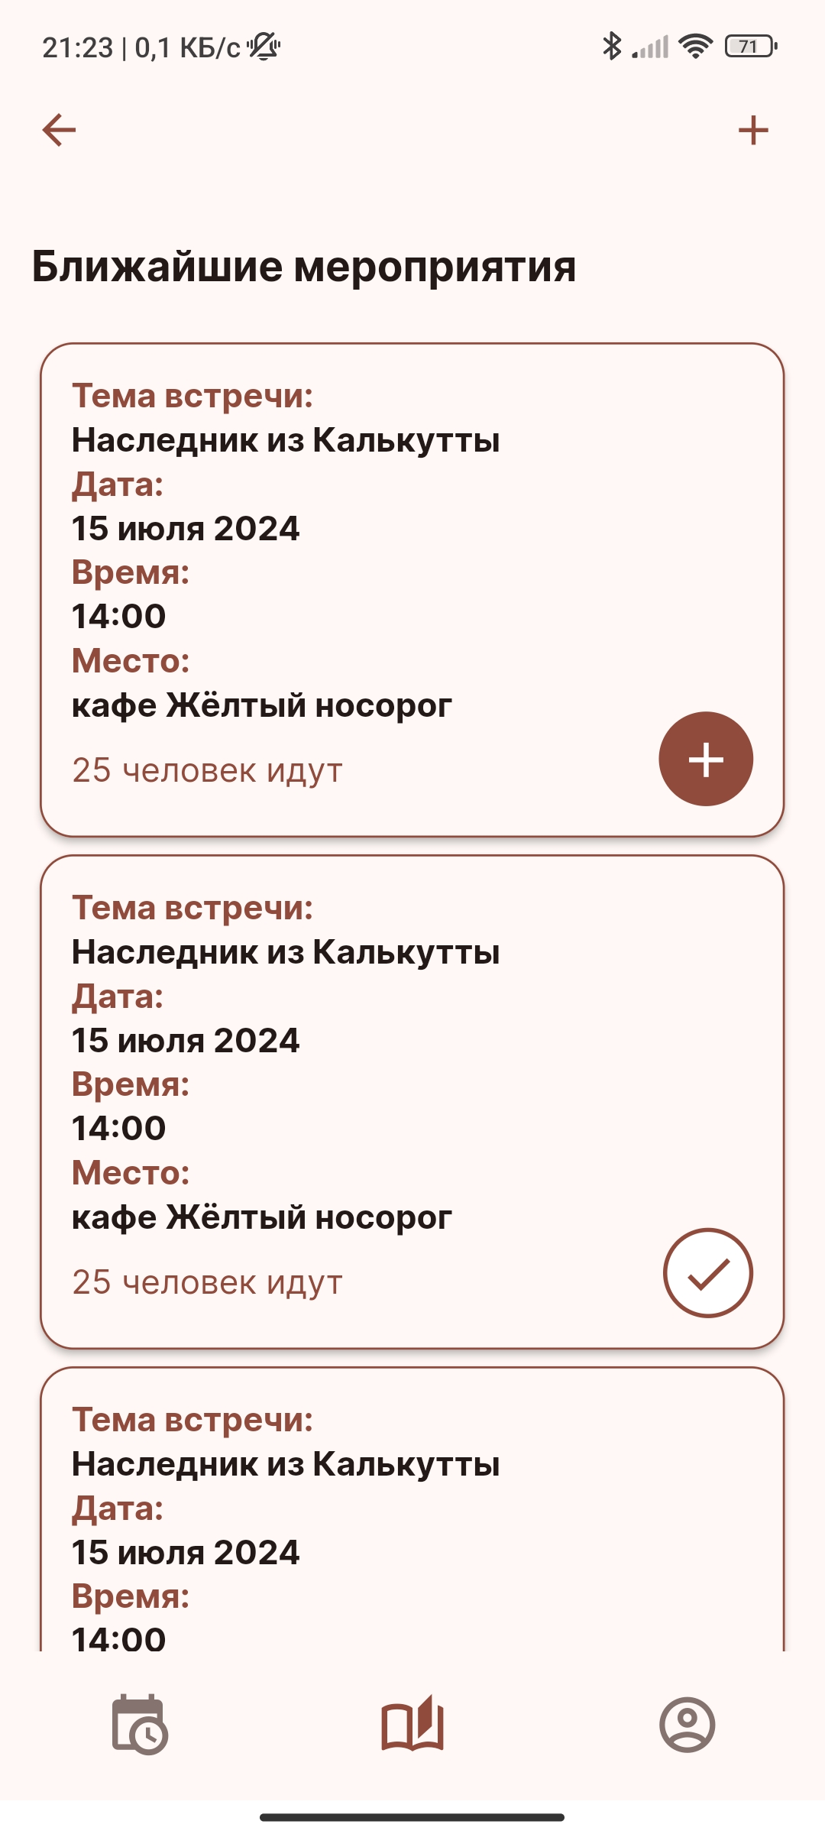
2. Пользовательские сценарии
Авторизованный пользователь
Участие в мероприятии

Slide 11
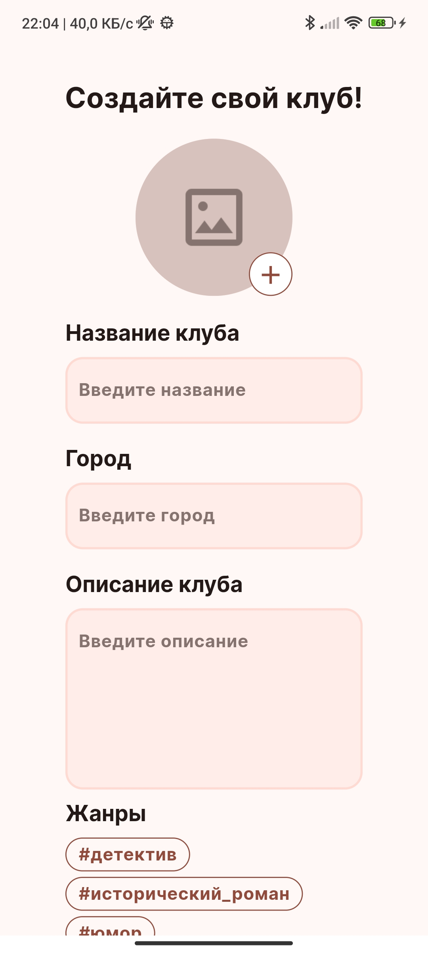
2. Пользовательские сценарии
Авторизованный пользователь
Создание клуба

Slide 12
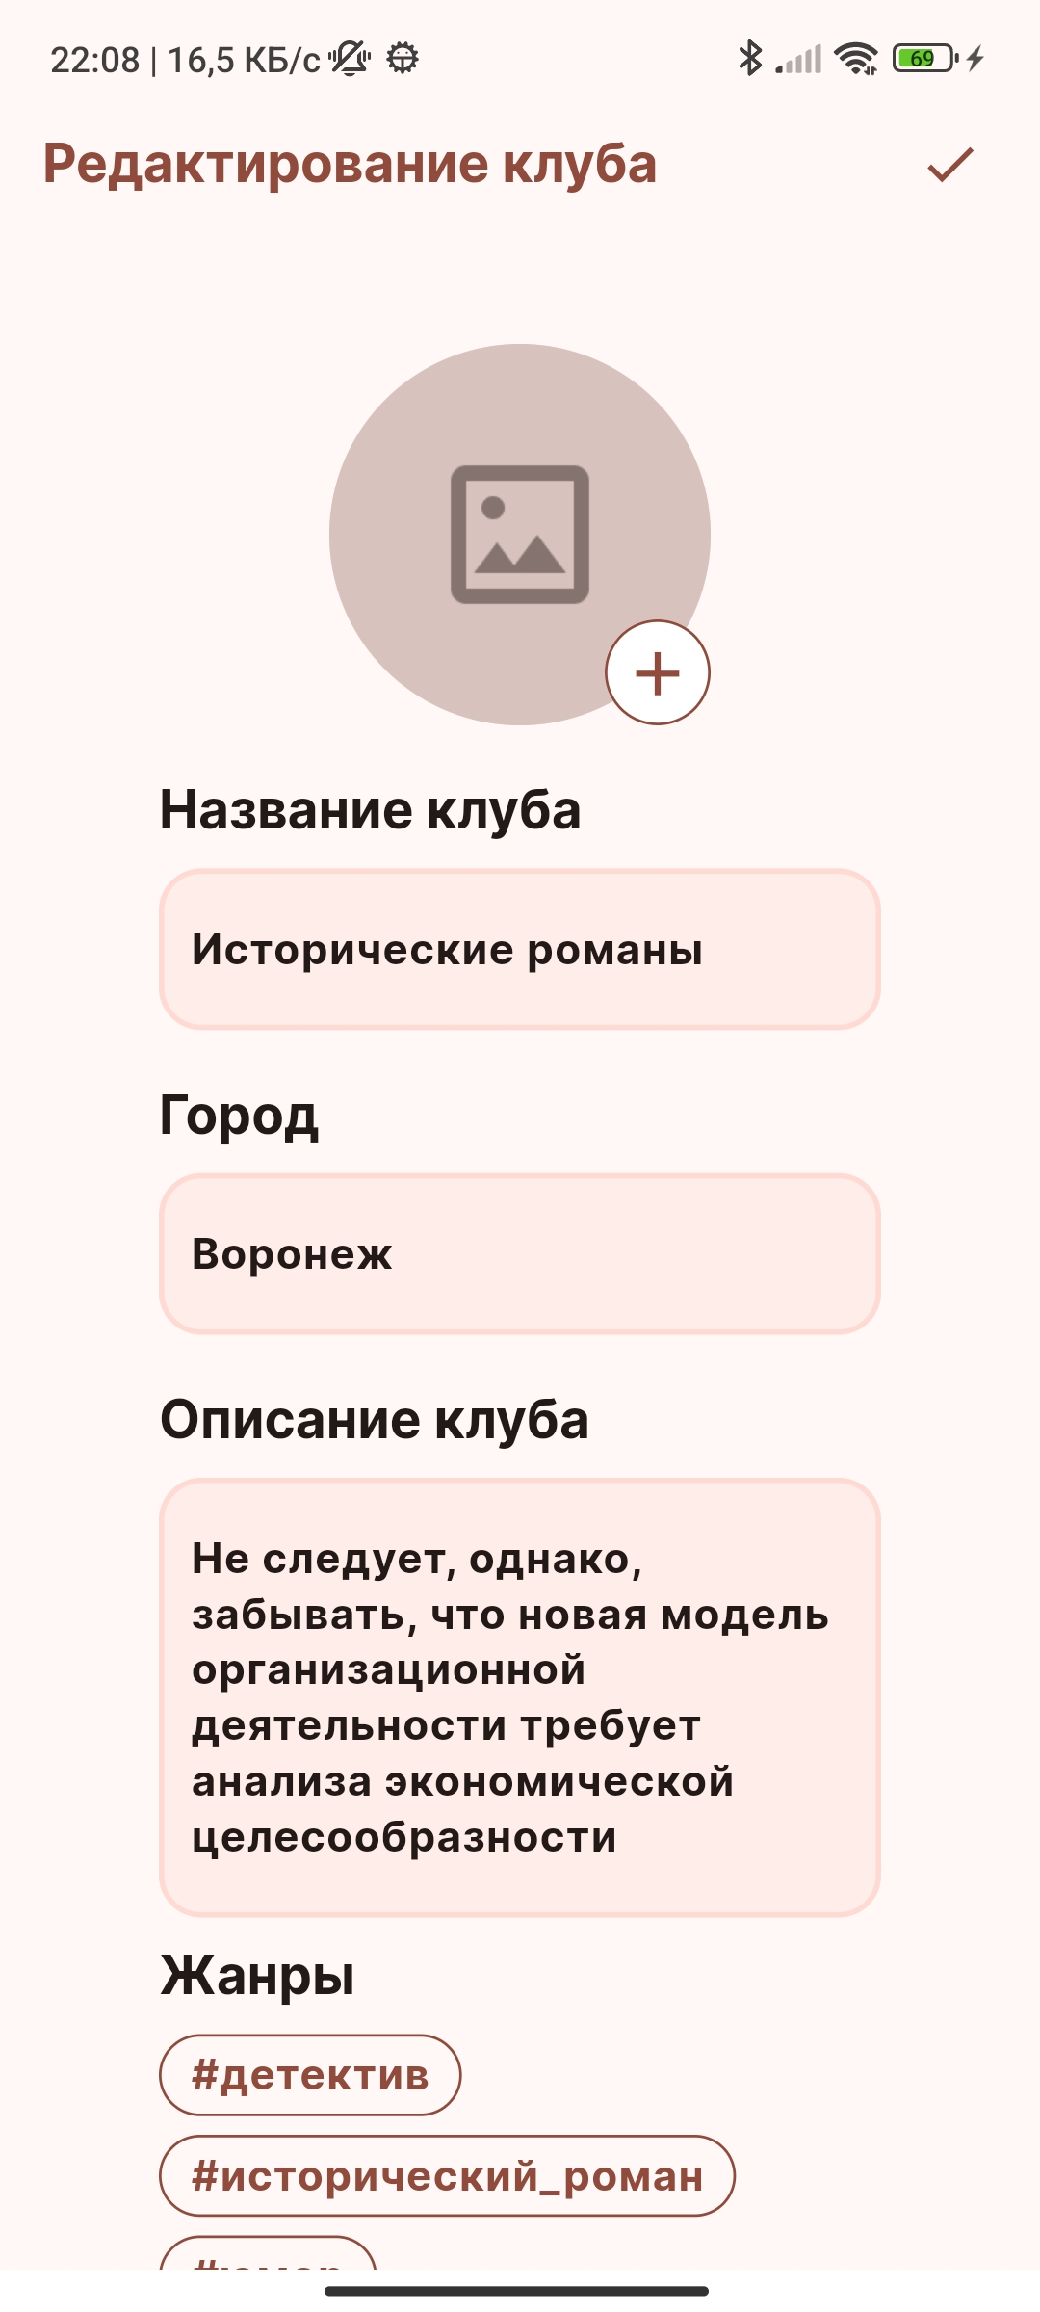
2. Пользовательские сценарии
Авторизованный пользователь
Редактирование клуба

Slide 13

Состав команды
Мария Ларина – team lead, технический писатель, мобильный разработчик
Александр Котов – системный аналитик, backend разработчик
Евгений Федосеев – бизнес-аналитик, мобильный разработчик
GitHub репозиторий

